Slide 1
Совершенствование системы оценки продовольственной безопасности северного региона
Аспирант: Санников Дмитрий Васильевич
Направление подготовки : 38.06.01Экономика
профиль: Экономика и управление народным хозяйством
Научный руководитель: Исламутдинов Вадим Фаруарович, д.э.н., доцент
Ханты-Мансийск, 2019

Slide 2
Актуальность темы научно-квалификационной работы (диссертации)
Актуальность исследуемой темы обосновывается тем, что для населения одним из важнейших показателей уровня жизни является обеспеченность продуктами питания не только в необходимом ассортименте и объеме, но и в удобной для приобретения доступности. Ведь именно от количества и качества потребляемых продуктов питания, в соответствии с медицинскими нормами, зависит производительность труда и здоровье человека, а также воспроизводство населения страны и продолжительность жизни людей.

Slide 3
Теоретическая значимость исследования
Теоретическая значимость результатов диссертации заключается в том, что полученные выводы и результаты призваны обеспечить повышение научного уровня в определениях и способах оценки продовольственной безопасности.

Slide 4
Практическая значимость исследования
Практическая значимость результатов диссертации заключается в том, что предложенные в исследовании выводы и рекомендации по оценке продовольственной безопасности, а также пути ее повышения могут быть применены при выработке федеральных и региональных программ продовольственной безопасности, в том числе в работе Министерства экономического развития РФ, Министерства сельского хозяйства РФ, Торгово-промышленной палаты РФ, Федеральной службы по ветеринарному и фитосанитарному надзору, Российского союза промышленников и предпринимателей. Также результаты диссертации могут быть использованы в учебном процессе при проведении лекционных и практических занятий по программе курса экономическая безопасность.

Slide 5
План научно-квалификационной работы
ГЛАВА 1. ТЕОРЕТИЧЕСКИЕ ОСНОВЫ ОБЕСПЕЧЕНИЯ ПРОДОВОЛЬСТВЕННОЙ БЕЗОПАСНОСТИ СТРАНЫ
1.1. Теоретические основы продовольственной безопасности
1.2. Критерии и показатели, характеризующие уровень продовольственной безопасности страны
1.3. Механизмы обеспечения продовольственной безопасности в развитых странах мира
ГЛАВА 2. МЕТОДИКА ОБЕСПЕЧЕНИЯ ПРОДОВОЛЬСТВЕННОЙ БЕЗОПАСНОСТИ СЕВЕРНОГО РЕГИОНА НА ПРИМЕРЕ ХМАО-ЮГРЫ.
2.1. Анализ методик оценки продовольственной безопасности региона.
2.2. Предлагаемая методика оценки продовольственной безопасности региона.
2.3. Система управления продовольственной безопасностью региона на основе методики её оценки.
ГЛАВА 3. АПРОБАЦИЯ СИСТЕМЫ ОЦЕНКИ ПРОДОВОЛЬСТВЕННОЙ БЕЗОПАСНОСТИ СЕВЕРНОГО РЕГИОНА.
3.1. Современное состояние продовольственной безопасности северного региона на основе предлагаемой методики оценки региональной продовольственной безопасности.
3.2. Прилагаемые и полученные изменения в региональной нормативно-правовой базе реализованные на основе результатов авторской методики оценки.
3.3. Прогноз перспектив развития системы региональной продовольственной безопасности.

Slide 6
Итоги научно-исследовательской деятельности 2018- 2019 учебного года
№ п/ п | Показатели результативности (содержание работы Вашего индивидуального плана 2018- 2019 учебного года) | Форма отчетности | Результат
 |  | План (исходя из рабочего плана 2018- 2019 учебного года) | Факт (документы, подтверждающие факт выполнения работы необходимо прикрепить в отдельный слайд)
1 | Выполнение литературного обзора с целью определения степени разработанности проблемы | Составление обзора литературы и библиографии по теме диссертации | скан-образ списка литературы

Slide 7
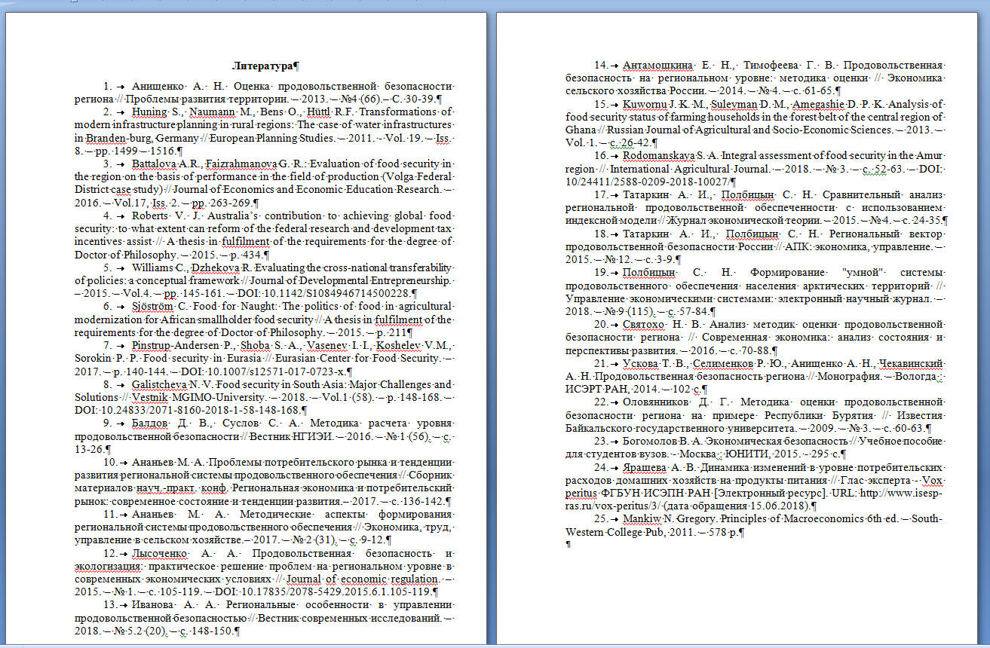
Документ (скан-образ), подтверждающий показатель результативности

Slide 8
Итоги научно-исследовательской деятельности за 2018- 2019 год обучения
№ п/ п | Показатели результативности (содержание работы вашего индивидуального плана 2018- 2019 учебного года) | Форма отчетности | Результат
 |  | План (исходя из рабочего плана 2018- 2019 учебного года) | Факт (документы, подтверждающие факт выполнения работы необходимо прикрепить в отдельный слайд)
2 | Определение методов научно-исследовательской работы | Краткая аннотация используемых методов исследования | текст MS Word

Slide 9
Документ (скан-образ), подтверждающий показатель результативности
При проведении исследования в качестве методологической основы использовались приемы системного анализа результатов деятельности хозяйствующих субъектов, обобщения и группировки статистической информации, абстрактно-логического, функционального и сравнительного анализа.
Теоретической и методологической базой исследования послужили фундаментальные положения и результаты разработок российских и зарубежных авторов в области теории финансов. В качестве основной методологии в работе применялись теоретические и эмпирические методы научного познания и их категории.

Slide 10
Итоги научно-исследовательской деятельности 2018- 2019 учебного года
№ п/ п | Показатели результативности (содержание работы Вашего индивидуального плана 2018- 2019 учебного года) | Форма отчетности | Результат
 |  | План (исходя из рабочего плана 2018- 2019 учебного года) | Факт (документы, подтверждающие факт выполнения работы необходимо прикрепить в отдельный слайд)
3 | Выполнение теоретической составляющей научно-исследовательской работы | Черновик 1 главы диссертации | текст MS Word

Slide 11
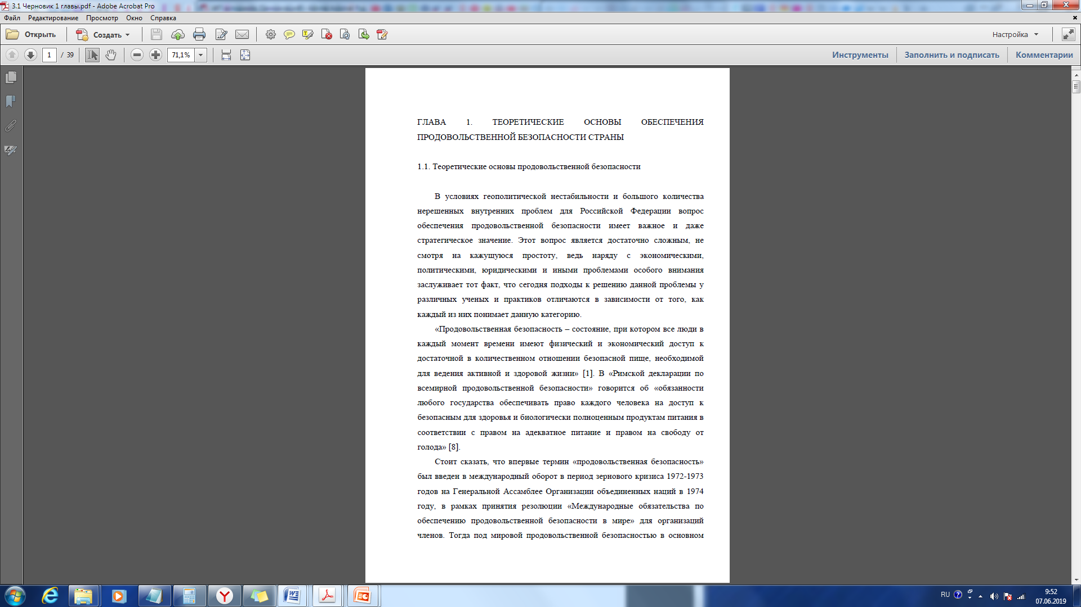
Документ (скан-образ), подтверждающий показатель результативности

Slide 12
Итоги научно-исследовательской деятельности 2018- 2019 учебного года
№ п/ п | Показатели результативности (содержание работы Вашего индивидуального плана 2018- 2019 учебного года) | Форма отчетности | Результат
 |  | План (исходя из рабочего плана 2018- 2019 учебного года) | Факт (документы, подтверждающие факт выполнения работы необходимо прикрепить в отдельный слайд)
4 | Выполнение экспериментальной составляющей научно-исследовательской работы | Обработка и анализ собранных статистических данных по теме диссертационного исследования | текст MS Word

Slide 13
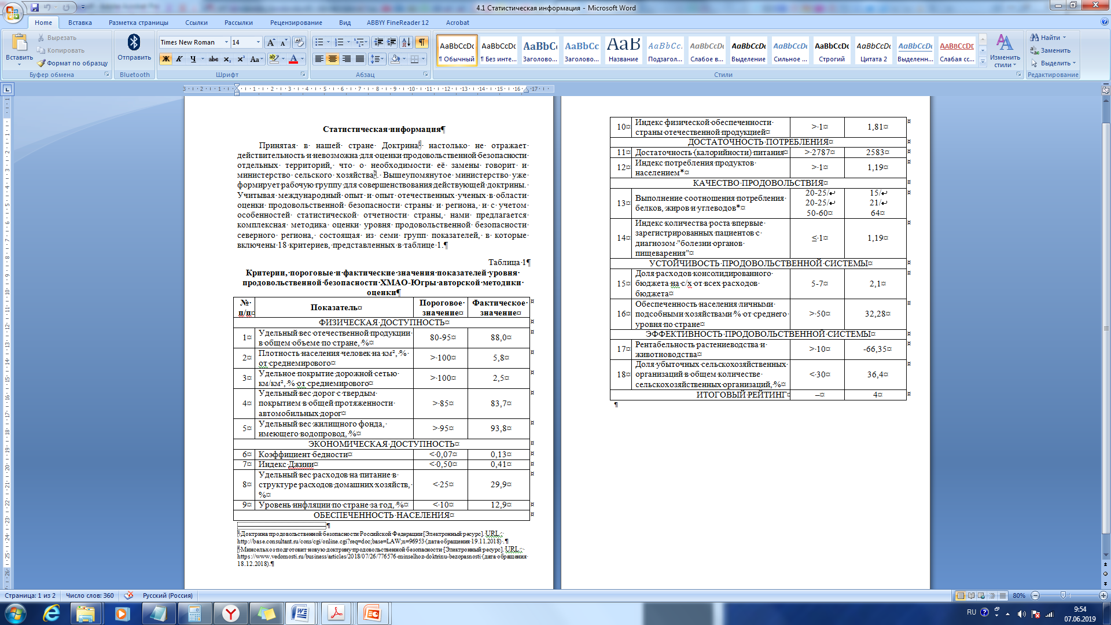
Документ (скан-образ), подтверждающий показатель результативности

Slide 14
Итоги научно-исследовательской деятельности 2018- 2019 учебного года
№ п/ п | Показатели результативности (содержание работы Вашего индивидуального плана 2018- 2019 учебного года) | Форма отчетности | Результат
 |  | План (исходя из рабочего плана 2018- 2019 учебного года) | Факт (документы, подтверждающие факт выполнения работы необходимо прикрепить в отдельный слайд)
5 | Апробацию научных результатов и выводов научно-исследовательской работы посредством подготовки и опубликования статей в рецензируемых и иных изданиях | 2 статья ВАК 1 статья РИНЦ | участие в написании 2 монографий 1 Scopus 2 статьи ВАК 2 статьи РИНЦ

Slide 15
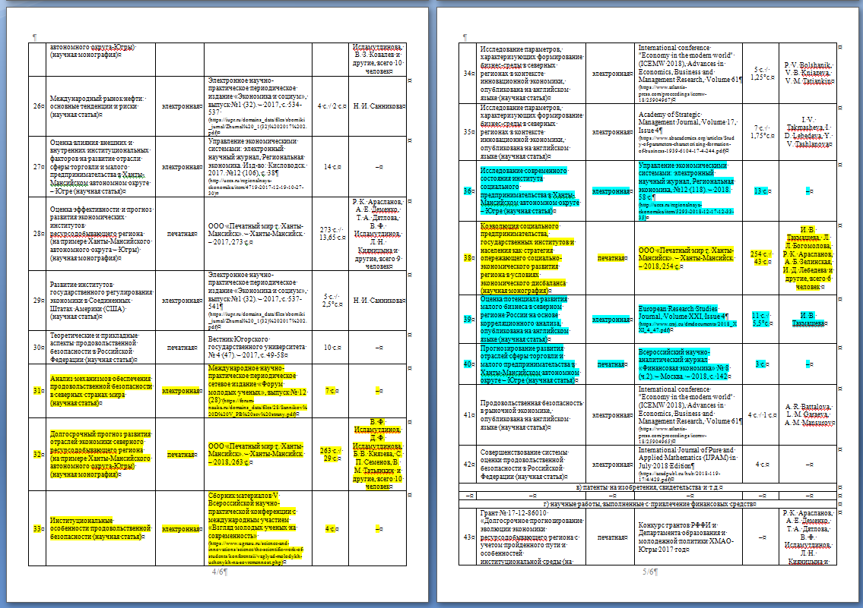
Документ (скан-образ), подтверждающий показатель результативности

Slide 16
Итоги научно-исследовательской деятельности 2018- 2019 учебного года
№ п/ п | Показатели результативности (содержание работы Вашего индивидуального плана 2018- 2019 учебного года) | Форма отчетности | Результат
 |  | План (исходя из рабочего плана 2018- 2019 учебного года) | Факт (документы, подтверждающие факт выполнения работы необходимо прикрепить в отдельный слайд)
6 | Выступление на аспирантском научном семинаре с устным докладом о результатах исследований, выполненных в истекшем учебном году | Выступление на конференции, подготовленные материалы доклада, протокол семинара, сборник материалов конференции | 2 семинара 1 конференция

Slide 17
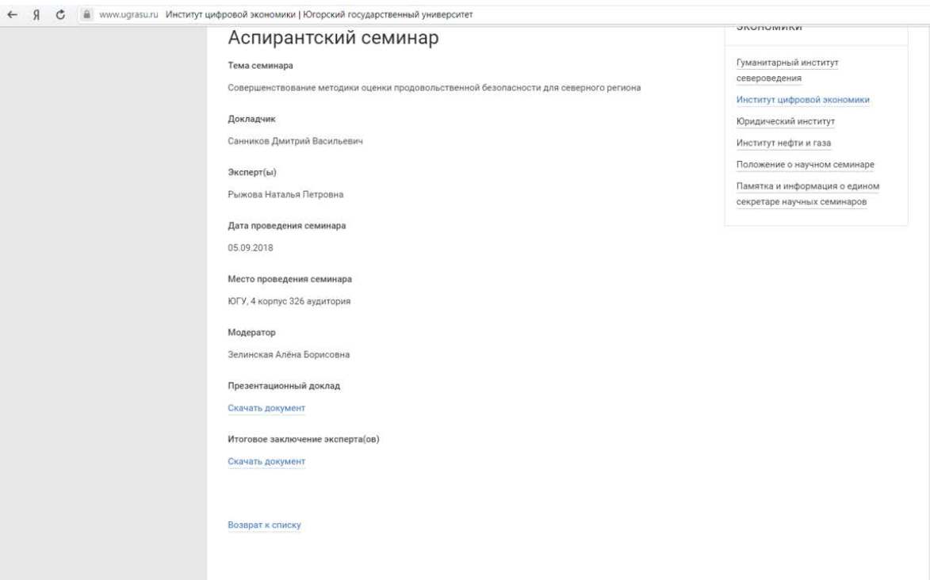

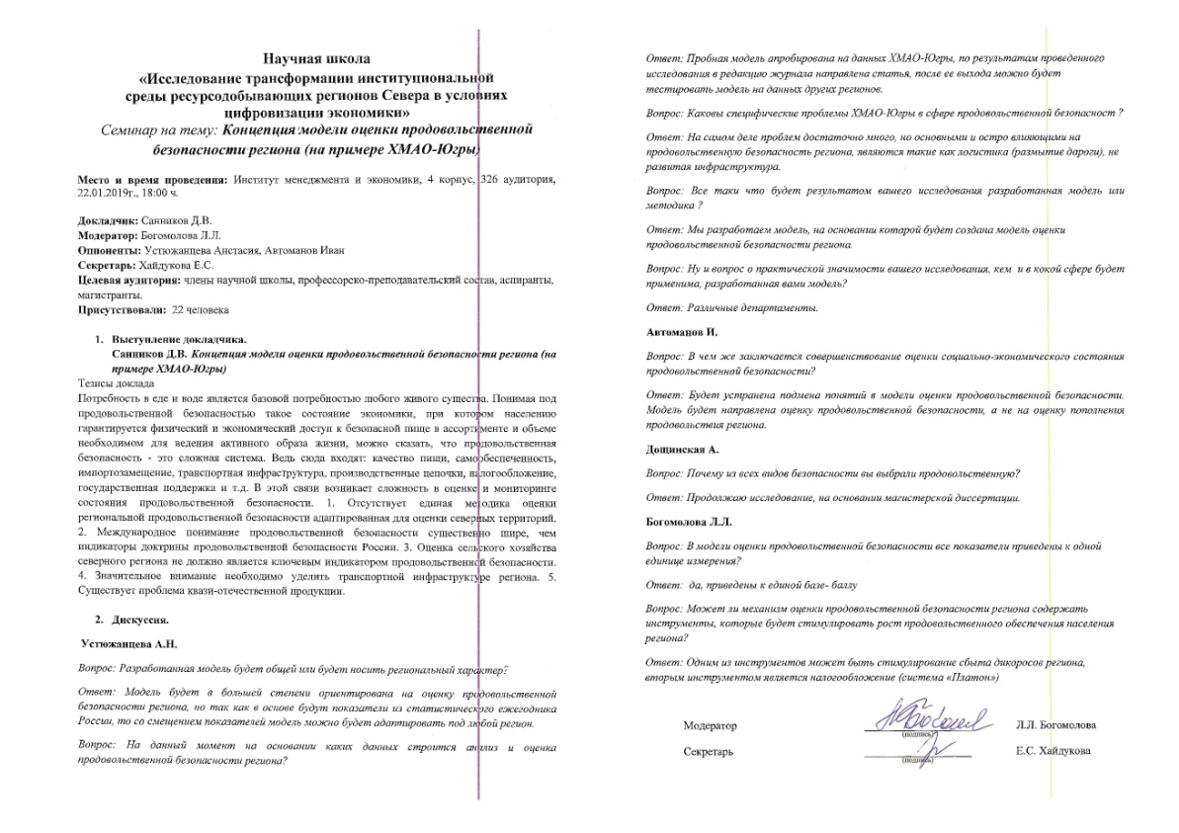
Документ (скан-образ), подтверждающий показатель результативности

Slide 18
Итоги научно-исследовательской деятельности 2018- 2019 учебного года
№ п/ п | Показатели результативности (содержание работы Вашего индивидуального плана 2018- 2019 учебного года) | Форма отчетности | Результат
 |  | План (исходя из рабочего плана 2018- 2019 учебного года) | Факт (документы, подтверждающие факт выполнения работы необходимо прикрепить в отдельный слайд)
7 | Участие в научных проектах в качестве исполнителя | Справка от руководителя коллектива | скан-образ приказа исполнителе

Slide 19
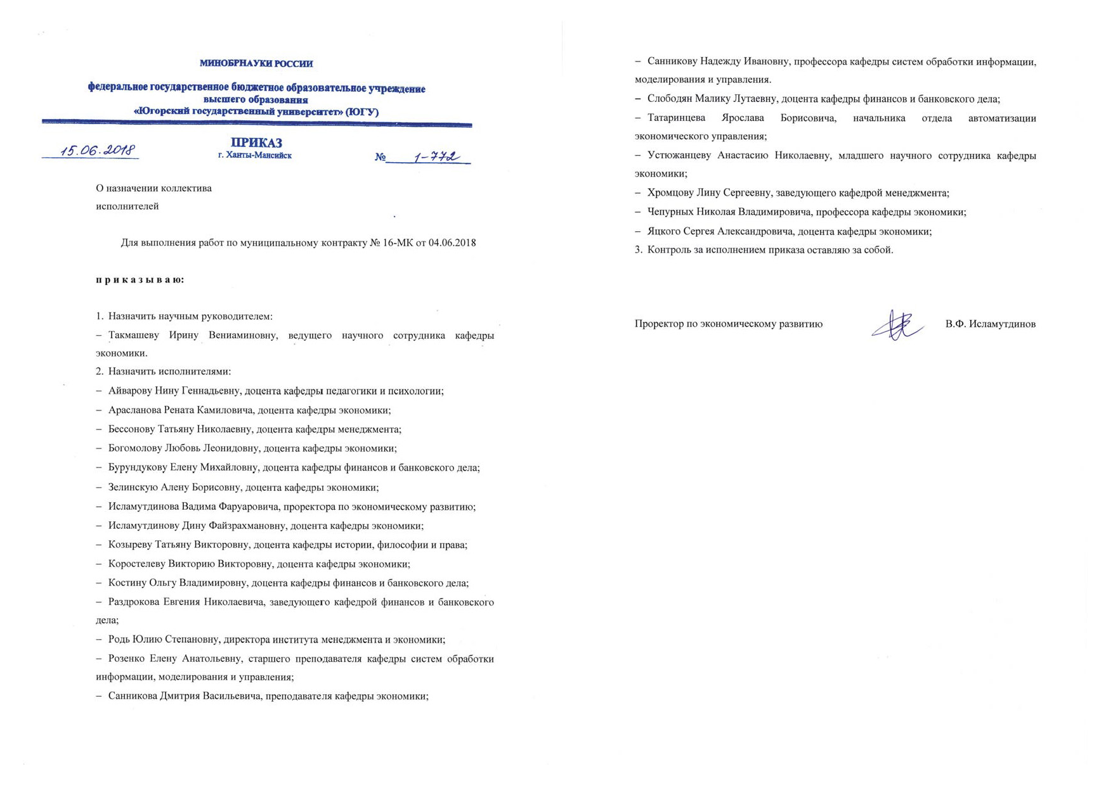
Документ (скан-образ), подтверждающий показатель результативности

Slide 20
Предполагаемый диссертационный совет
Диссертационный совет:
Д. 004.022.02 Институт экономики УрО РАН
Д 005.014.01 Институт экономических исследований ДвО РАН
Д 212.287.01 УрГЭУ

